Slide 1

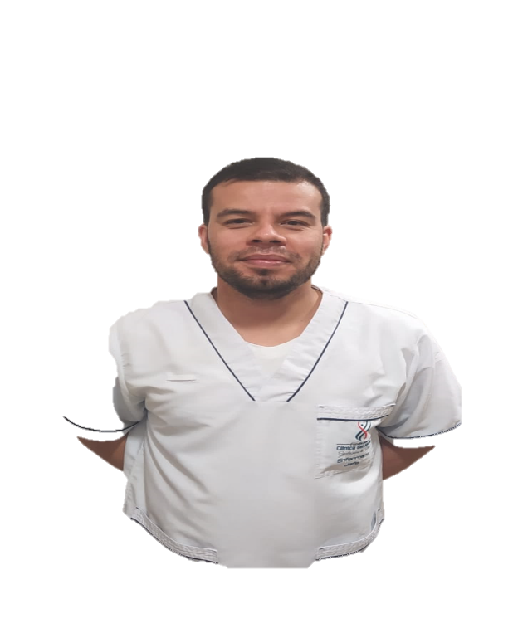

Rotafolio
“ UCI DE PUERTAS ABIERTAS. UN RETO PARA TODOS ”
LUIS CARLOS BEDOYA FERNANDEZ
YURANY MOLINA ALVAREZ
ESTUDIANTES ESPECIALIZACIÓN EN CUIDADO AL ADULTO EN ESTADO CRITICO DE SALUD
FACULTAD DE ENFERMERIA
2020

Slide 2

LA UNIDAD DE CUIDADOS INTENSIVOS

Slide 3

EL CONTEXTO DE LA UCI
Son lugares en cuyas puertas existe un letrero que señala “Prohibido el paso” o alguna frase que limita el ingreso a quienes no trabajan ahí.
Históricamente las UCI cuentan con horarios muy cortos.
Entre las creencias del personal para no abrir las puertas de la UCI encontramos que: la extensión horaria afecta a los pacientes y familiares al impedir el descanso, intervenir y retrasar los cuidados de enfermería, aumentan el estrés al personal y las infecciones.
Rojas. V (2019) Humanización de los cuidados intensivos. Revista médica Clínica Las Condes. Vol. 30, (120-125).

Slide 4

LA UNIDAD DE CUIDADOS INTENSIVOS
El ingreso de un paciente a la unidad genera en la familia ansiedad.
Las visitas son de carácter restringido
Se presenta un distanciamiento entre paciente y familia
El momento para brindar información e interactuar con la familia es el horario de la visita.
Las restricciones se deben a creencias del personal.
Heras La Calle G. (2017). UCI de puertas abiertas. Humanizando los cuidados intensivos: (pp. 11-30). Bogotá: Distribuna

Slide 5
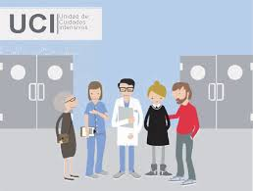
ESTRUCTURA FISICA DE LA UCI
Espacios dotados de mucha tecnología la cual posibilita resolver casi cualquier problema que pone en riesgo la vida del paciente.
Casi nunca se atienden necesidades especificas de humanización para el paciente y la familia.

Slide 6

ORGANIZACIÓN DE LAS UCI
Salas de espera lejanas de la UCI
Visitas inclusive, a través de un vidrio
En la mayoría de las unidades el tiempo de la visita es corto.
Heras La Calle G. (2017). UCI de puertas abiertas. Humanizando los cuidados intensivos: (pp. 11-30). Bogotá: Distribuna

Slide 7

LA familia

Slide 8
PERCEPCIONES SOBBRE CONCEPTO DE LA FAMILIA
Combinación de 2 o más personas que están unidas por algún lazo.
Para el paciente: Ser único que le aporta confort y le brinda soporte.
Para el personal: Visitante, simples espectadores, entes molestos.
Heras La Calle G. (2017). UCI de puertas abiertas. Humanizando los cuidados intensivos: (pp. 11-30). Bogotá: Distribuna

Slide 9
LA FAMILIA EN EL CUIDADO DEL PACIENTE
Higiene
Fisioterapia
Mejorar el estado de ánimo
Se interesan por el cuidado de su ser querido mediante preguntas al equipo de salud
Puede ser un facilitador para la comunicación en pacientes con ventilación mecánica con sedación superficial.
Las actividades delegadas a la familia siempre deben estar bajo la supervisión del personal de enfermería.
Moreno D. (2019). UCI de puertas abiertas como estrategia de humanización. Revista médica Clínica del Country

Slide 10

LAS VISITAS

Slide 11
ORGANIZACIÓN DE LAS VISITAS
Suelen ser de 30 minutos
Algunas veces permiten el intercambio entre familiares.
La información brindada es en horarios cómodos para el personal y no se realiza en conjunto con otros profesionales
No se permiten niños en las visitas
Heras La Calle G. (2017). UCI de puertas abiertas. Humanizando los cuidados intensivos: (pp. 11-30). Bogotá: Distribuna

Slide 12
BENEFICIOS DE LAS VISITAS …
PARA EL PACIENTE
PARA LA FAMILIA
PARA EL PERSONAL
Proporciona apoyo emocional
Minimiza la percepción del dolor y el aburrimiento
Tranquiliza
Da ánimo al paciente frente a su enfermedad
Aumenta la satisfacción
Disminuye la ansiedad
Proporciona información más real de la situación del paciente
Participa en el cuidado
Gana confianza y seguridad en los profesionales
Aporta una información muy valiosa.
Ayuda al personal a proporcionar cuidados básicos al paciente.
Ayllón G. N, Montero R. P, Acebes F. M.I, Sánchez. Z. J (2014) Unidad de cuidados intensivos de puertas abiertas: perspectiva de los profesionales, Enfermería intensiva (72-77).

Slide 13

MEDIDAS DE PROTECCIÓN
Batas
Gorros
Polainas
Guantes
Tapabocas
Heras La Calle G. (2017). UCI de puertas abiertas. Humanizando los cuidados intensivos: (pp. 11-30). Bogotá: Distribuna

Slide 14

GOLD STANDAR
Lavado de manos para la prevención de infecciones intrahospitalarias
Cumplir con medidas de aislamiento
Heras La Calle G. (2017). UCI de puertas abiertas. Humanizando los cuidados intensivos: (pp. 11-30). Bogotá: Distribuna

Slide 15
ESTRATEGIAS QUE SE PUEDEN IMPLEMENTAR

Slide 16
PROPUESTA PARA LA ACCIÓN
Permitir la visita de niños; ya que esto le brinda al paciente una mayor motivación para su recuperación y le permite al niño comprender mejor la situación.
Ampliar los horarios de las visitas
Permitir el acompañante permanente
Brindar mayor educación a la familia de forma clara y constante
Contar con salas de espera cercanas y confortables.
Heras La Calle G. (2017). UCI de puertas abiertas. Humanizando los cuidados intensivos: (pp. 11-30). Bogotá: Distribuna

Slide 17
PROPUESTA PARA LOS PROFESIONALES DE ENFERMERÍA
Presentarse con el nombre en el primer contacto con el paciente
Conservar la privacidad al realizar una intervención
Velar porque el paciente no vea los cuidados médicos y de enfermería realizados con otros pacientes
Orientar al paciente despierto sobre el día de la semana y el horario.
Explicar el procedimiento a realizar
Evitar informaciones técnicas que puedan dificultar el entendimiento
Tener presente la posibilidad que el paciente sedado presente dolor.
Fernandes da C.S.L, Machado. R.C, Vania. M, Salazar P.MB. (2013). Estrés del paciente en UCI: visión de los pacientes y del equipo de enfermería. Revista de enfermería Global. Vol. 32 (88-103)

Slide 18
BENEFICIOS DE LAS ESTRATEGIAS
Mayor satisfacción con la organización
La presencia de la familia brinda calma y tranquilidad al paciente
Se reduce la ansiedad, disminuye la confusión y agitación, lo que se relaciona con menos presencia de delirium.
Contar con la presencia de la familia es una medida para evitar errores en la práctica clínica.
Escudero D, Calleja C. (2014). Por una UCI de puertas abiertas, más confortable y humana. Es tiempo de cambio. Medicina intensiva. Vol. 38: 371-375.

Slide 19

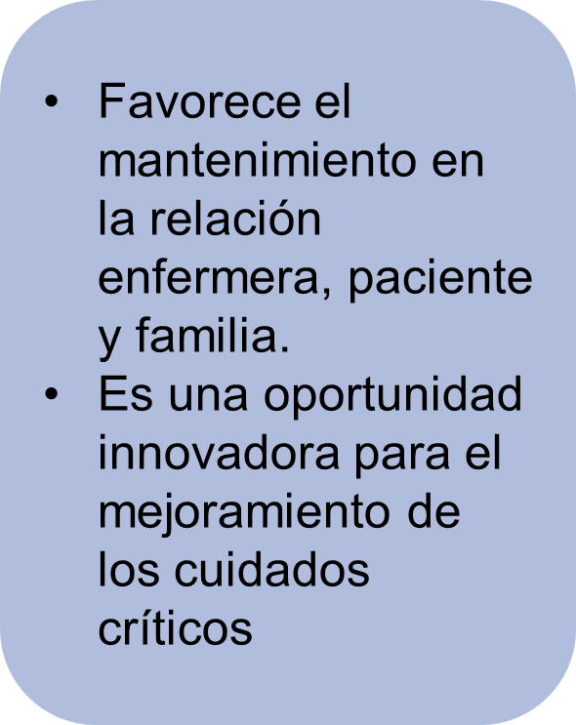
ABRIR LAS PUERTAS DE LA UCI
Fuentes. F.E, Huichin. P. MA, Cante. H. D, Pérez. SR. MA. (2018). Unidad crítica adultos de puertas abiertas: vivencias de enfermería en hospital público de Quintana Roo. Revista salud Quintana Roo. Vol. 11 (38) (17-21).

Slide 20
experiencias

Slide 21
“ LA UCI DE PUERTAS ABIERTAS ES UNA ESTRATEGIA QUE HA CAMBIADO LA MANERA DE CUIDAR ”
“… Nos acerca a las familias y les ha permitido disminuir en gran medida la angustia y la ansiedad de tener un ser querido críticamente enfermo…”
“… Nos ha permitido hacerlos parte de este proceso de atención, convirtiéndolos en aliados en la prevención de riesgos y en la aplicación de algunos cuidados básicos, pero también permitiéndoles a ellos brindar esa medicina que va más allá de nosotros y es el cariño de un tener cerca un ser querido que eso también cura…”
“… Es además una medida económica, fácil de implementar, pero requiere grandes retos, como la disposición del personal, el cambio de mentalidad y la educación a las familias para hacerlas parte del equipo en el proceso de recuperación…”
Enfermera especialista en cuidado al adulto en estado critico de salud

Slide 22
RECOMENDACIONES DE ENFERMERAS ESPECIALISTAS EN CUIDADO AL ADULTO EN ESTADO CRITICO DE SALUD
“ … La presencia de la familia disminuye: el retiro de dispositivos, la auto y la heteroagresión, el delirium y el estrés del paciente…”
“ … Abrir las puertas haría más agradable la estancia del paciente en la unidad… ”
“ … Pacientes al final de la vida deben tener una muerte digna y permitirles estar acompañados por sus familiares más allá de los últimos 10 minutos rutinarios…”
“… Formar el personal de la salud para mejorar: la comunicación, el uso de jerga, ya que nos sentimos tan cómodos en la unidad que hacemos comentarios, chistes que pueden hacer sentir vulnerables a esos pacientes…”

Slide 23
FAMILIA EGRESADA DE UCI
“… Ella estuvo presentando signos de ansiedad y confusión, por lo cual estábamos preocupados…”
“… Teníamos mucha incertidumbre en un principio porque no lográbamos conocer de primera mano la situación por la que ella estaba pasando realmente …”
“…Nosotros como familia pasamos por etapas de mucha incertidumbre, tristeza, angustia y cuando logramos tener información de primera mano, claramente hubo un cambio de 180° en esos sentimientos…”

Slide 24
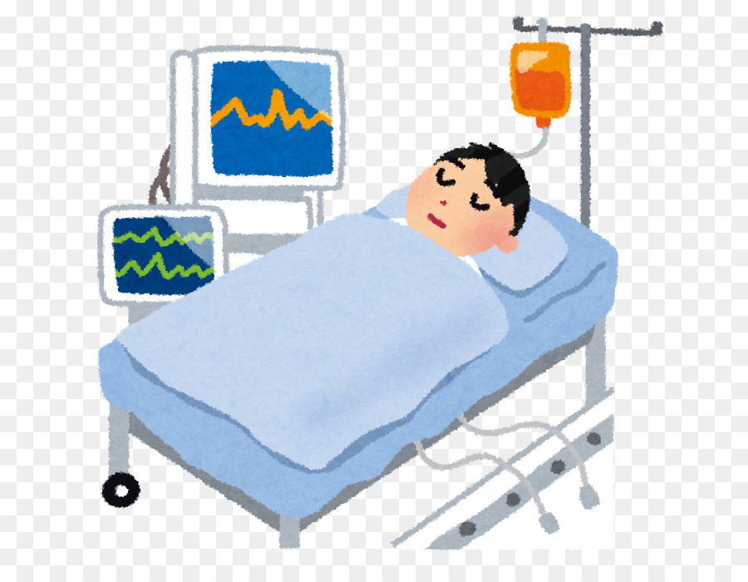
PACIENTE EGRESADO DE UCI
“ … Me sentía muy desamparado…”
“ … Le decía al médico que si me permitía ver a mi familia al menos una hora…”
“… Es que la compañía de la familia a la gente le hace mucho bien para poder recuperarse…”

Slide 25
AUXILIAR DE ENFERMERÍA QUE FUE PACIENTE DE UCI
“ … Una cosa es estar del lado del personal asistencial y otra muy diferente es ser paciente …”
“… Permitir que personas con las cuales compartes a diario te realicen hasta lo más mínimo es frustrante para uno como persona … ”
“… Que los médicos te digan: la situación es muy grave y tus compañeras lloren porque estas al borde de la muerte; es muy doloroso, te sientes impotente y sola pero que le permitan a tu familia estar a diario contigo sin restricciones hace más llevadera la estancia en la unidad y eso agrega valor de humanización…”
“ … Que involucraran a mi familia en mis cuidados era reconfortante…”

Slide 26
CONCLUSIONES…
Humanizar los servicios es una tarea ineludible para las instituciones y para nosotros como profesionales.
Abrir las puertas de la UCI debe ir más allá de un protocolo, una estrategia de calidad o una orden administrativa, debe ser una motivación personal.
Abrir las puertas de la UCI lleva a que el paciente tenga una mejor experiencia de la enfermedad, mejora la continuidad de cuidados, aumenta la satisfacción.
Abrir las puertas de la UCI mejora algunos indicadores de calidad como: la opinión de los pacientes y sus familias, la satisfacción dentro de la unidad y la calidad del servicio.

Slide 27
BIBLIOGRAFÍA
Heras La Calle G. (2017). UCI de puertas abiertas. Humanizando los cuidados intensivos: (pp. 11-30). Bogotá: Distribuna
Moreno D. (2019). UCI de puertas abiertas como estrategia de humanización. Revista médica Clínica del Country. (10)
Ayllón G. N, Montero R. P, Acebes F. M.I, Sánchez. Z. J (2014) Unidad de cuidados intensivos de puertas abiertas: perspectiva de los profesionales, Enfermería intensiva (72-77).
Moreno D. (2019). UCI de puertas abiertas como estrategia de humanización. Revista médica Clínica del Country. (10) 1.
Rojas. V (2019) Humanización de los cuidados intensivos. Revista médica Clínica Las Condes. Vol. 30, (120-125).
Escudero D, Calleja C. (2014). Por una UCI de puertas abiertas, más confortable y humana. Es tiempo de cambio. Medicina intensiva. Vol. 38: 371-375.
Fuentes. F.E, Huichin. P. MA, Cante. H. D, Pérez. SR. MA. (2018). Unidad crítica adultos de puertas abiertas: vivencias de enfermería en hospital público de Quintana Roo. Revista salud Quintana Roo. Vol. 11 (38) (17-21).
Fernandes da C.S.L, Machado. R.C, Vania. M, Salazar P.MB. (2013). Estrés del paciente en UCI: visión de los pacientes y del equipo de enfermería. Revista de enfermería Global. Vol. 32 (88-103)

Slide 28


